Slide 1
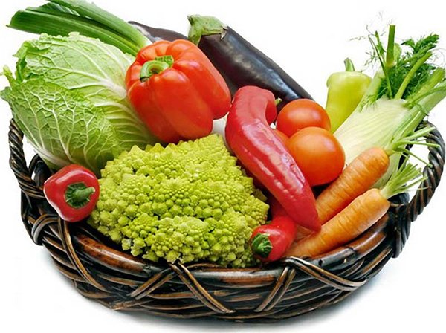
РОЛЬ ОВОЩЕЙ В ПИТАНИИ
Урок кулинарии в 5 классе
Учитель технологии
МКОУ СОШ 14 Бакаева З.О.

Slide 2
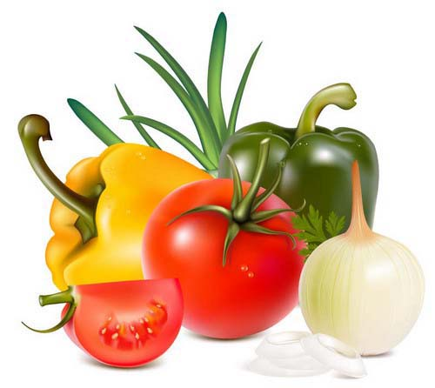
корнеплоды
клубнеплоды
капуста
тыквенные
бобовые
паслёновые
листовые
луковичные
пряности
ГРУППЫ ОВОЩЕЙ

Slide 3
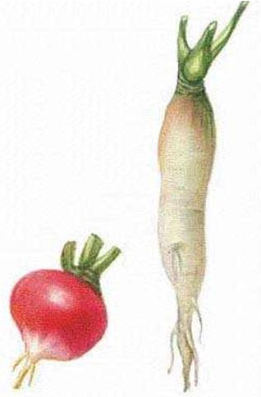
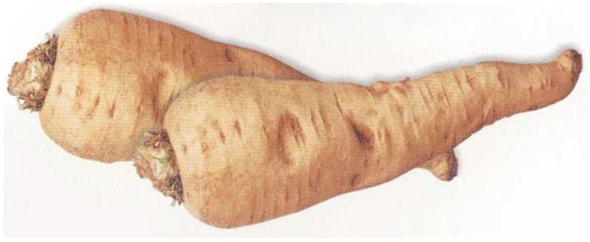
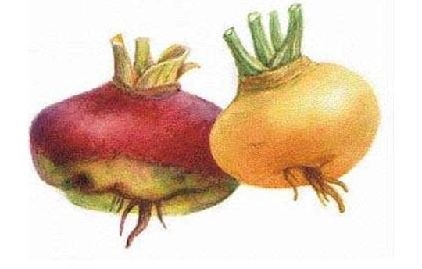
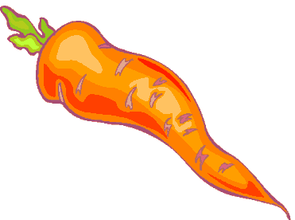
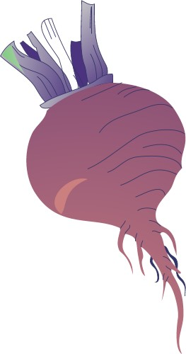
БРЮКВА
СВЕКЛА
МОРКОВЬ
РЕДИС
РЕПА
РЕДЬКА
ПЕТРУШКА КОРНЕВАЯ
СЕЛЬДЕРЕЙ КОРНЕВОЙ
ПАСТЕРНАК
КОРНЕПЛОДЫ

Slide 4
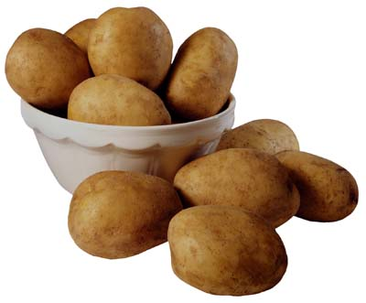
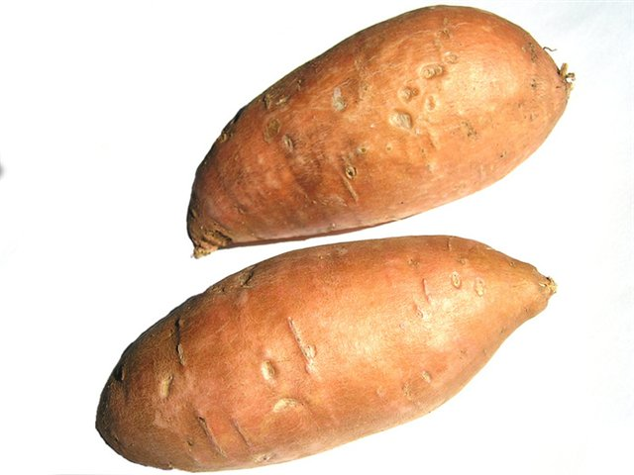
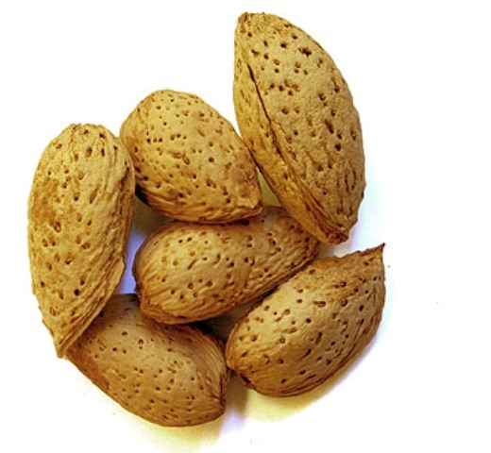
КАРТОФЕЛЬ
БАТАТ
ЗЕМЛЯНОЙ МИНДАЛЬ
КЛУБНЕПЛОДЫ

Slide 5
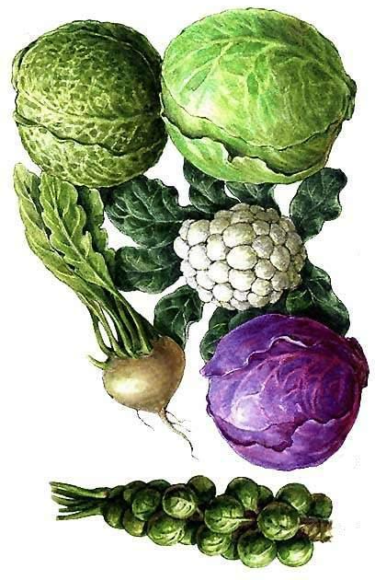
БЕЛОКОЧАННАЯ
КРАСНОКОЧАННАЯ
БРЮССЕЛЬСКАЯ
КОЛЬРАБИ
САВОЙСКАЯ
КАПУСТА

Slide 6
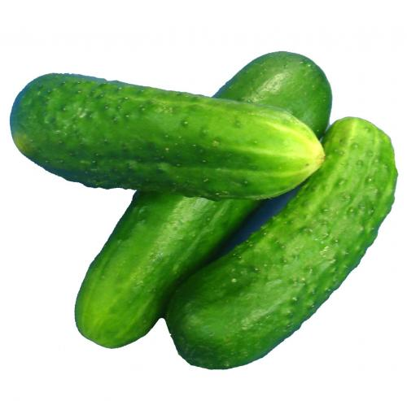
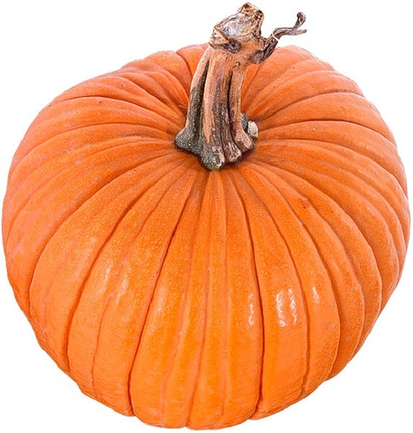

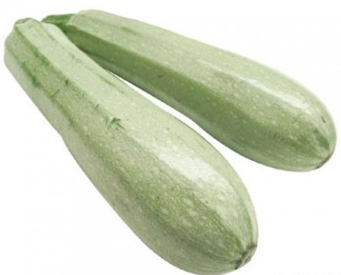
ОГУРЦЫ
ТЫКВА
КАБАЧКИ
ПАТИССОНЫ
ТЫКВЕННЫЕ

Slide 7

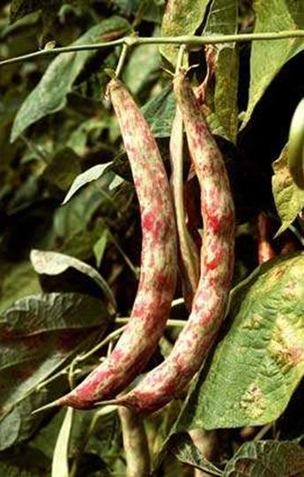
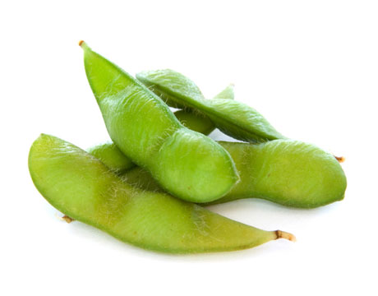
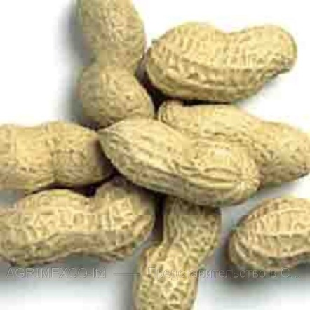
ГОРОХ
ФАСОЛЬ
БОБЫ
СОЯ
ЗЕМЛЯНОЙ ОРЕХ
БОБОВЫЕ

Slide 8
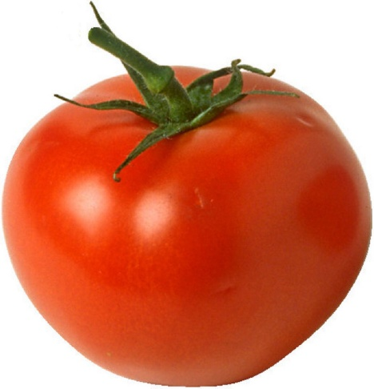
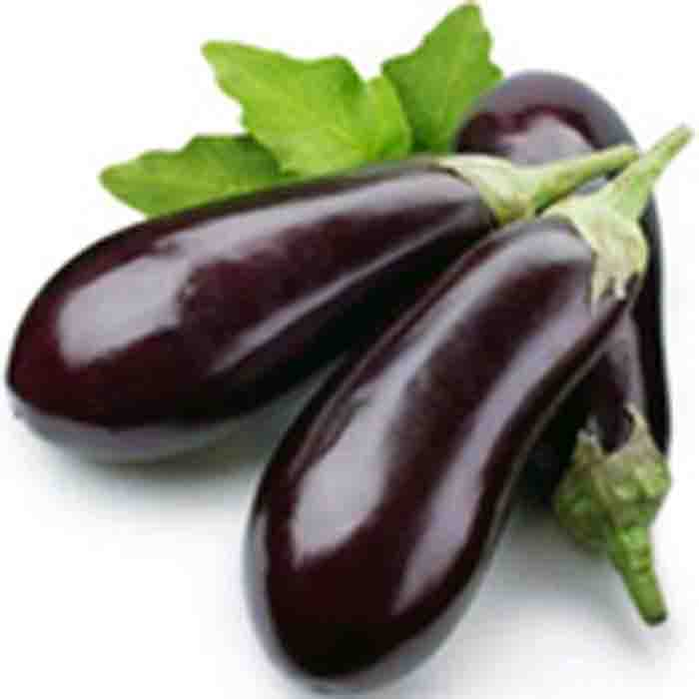
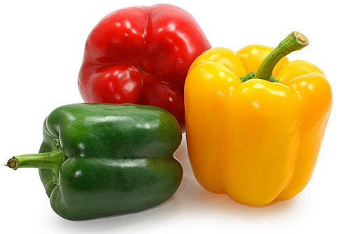
ТОМАТЫ
БАКЛАЖАНЫ
ПЕРЕЦ СЛАДКИЙ
ПАСЛЁНОВЫЕ

Slide 9
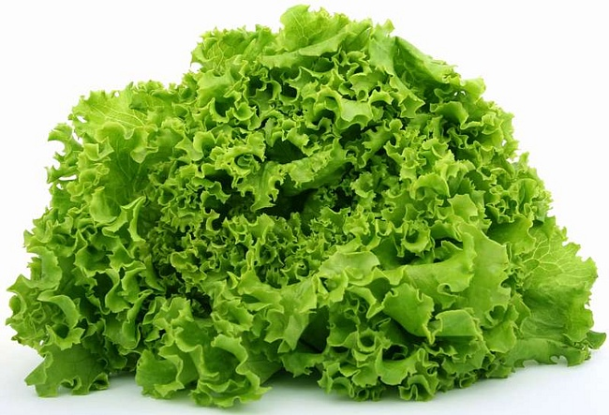
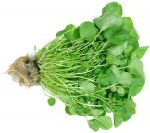
САЛАТ
ЛАТУК
КРЕСС-САЛАТ
ЛИСТОВЫЕ

Slide 10
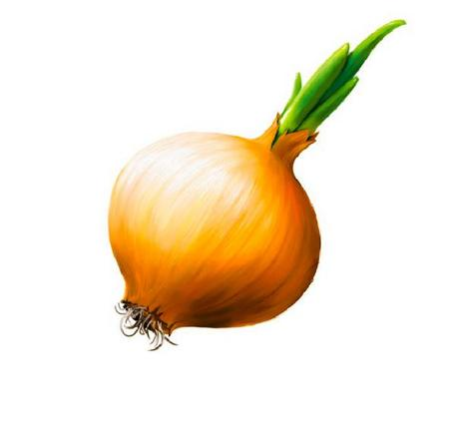
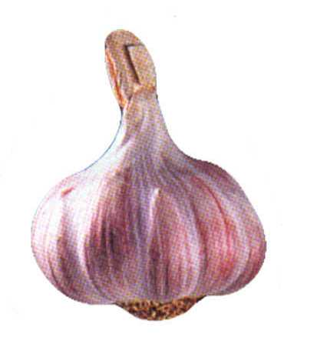
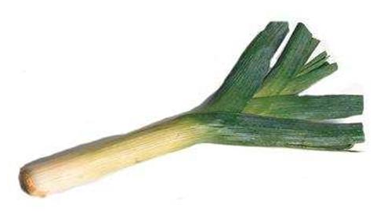
ЛУК РЕПЧАТЫЙ
ЧЕСНОК
ЛУК-ПОРЕЙ
ЛУК-БАТУН
ЛУКОВИЧНЫЕ

Slide 11

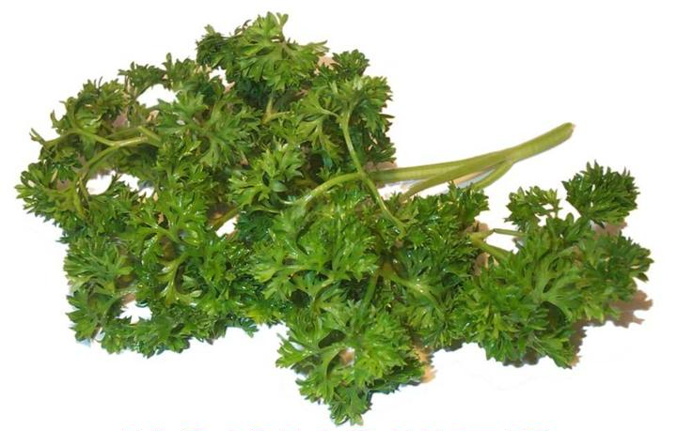
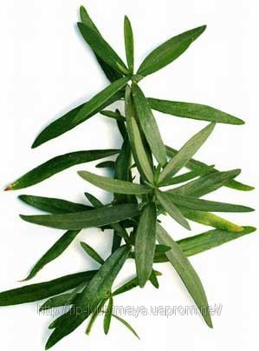
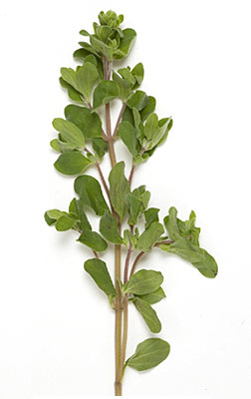
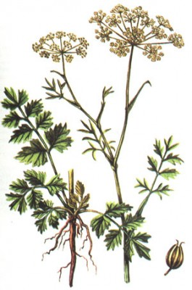
АНИС
КОРИАНДР
ТМИН
МЯТА ПЕРЕЧНАЯ
МАЙОРАН
ЭСТРАГОН
ПРЯНОСТИ

Slide 12
